Slide 1
ARSUZ KARAHÜSEYİNLİ İMAM HATİP ORTAOKULU

Slide 2
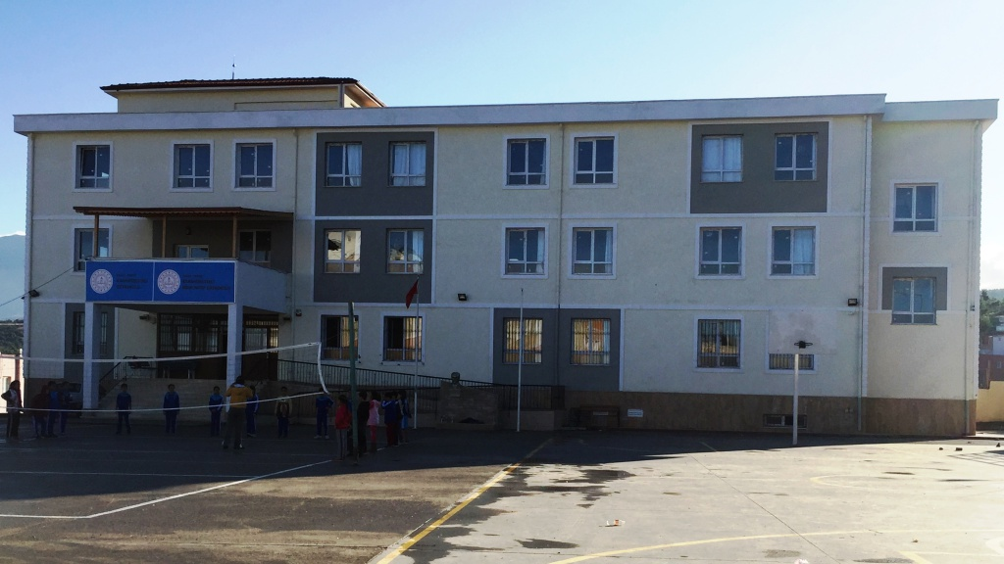
Karahüseyinli İmam Hatip Ortaokulu

Slide 3
Karahüseyinli İmam Hatip Ortaokulu
Okulumuz 2019-2020 eğitim öğretim yılında faaliyete başlamıştır. Kurucu müdürümüz Abdullah ÇALIŞIR’dır. Okulumuz bir şube olarak eğitim öğretime başlayıp 2020-2021 eğitim öğretim yılında toplam iki şube olarak faaliyetine devam etmektedir.

Slide 4
Karahüseyinli İmam Hatip Ortaokulu
Okulumuz iki derslik ve bir 5.sınıf bir de 6. sınıf olmak üzere iki şubeden oluşmaktadır.

Slide 5
Karahüseyinli İmam Hatip Ortaokulu
Deneyimli öğretmen kadrosu ile öğrencilerimizin hem eğitim hem de öğretiminde son derece titiz ve başarıya aç bir okul olma özelliğimiz ön plana çıkmaktadır.

Slide 6
Karahüseyinli İmam Hatip Ortaokulu
2020-2021 Eğitim Öğretim Yılı için kayıtlarımız devam etmektedir.

Slide 7
Karahüseyinli İmam Hatip Ortaokulu
Adres:
Karahüseyinli Mahallesi Arsuz/HATAY

Slide 8
Karahüseyinli İmam Hatip Ortaokulu
İletişim:
0505 257 01 31
Abdullah ÇALIŞLIR
Okul Müdürü

